Slide 1
К 200-летию со дня рождения Константина Дмитриевича Ушинского
МБДОУ № 2 г. Азова
Младшая группа
Воспитатели: Романуша О.В.
Поцебенко Н.М.

Slide 3
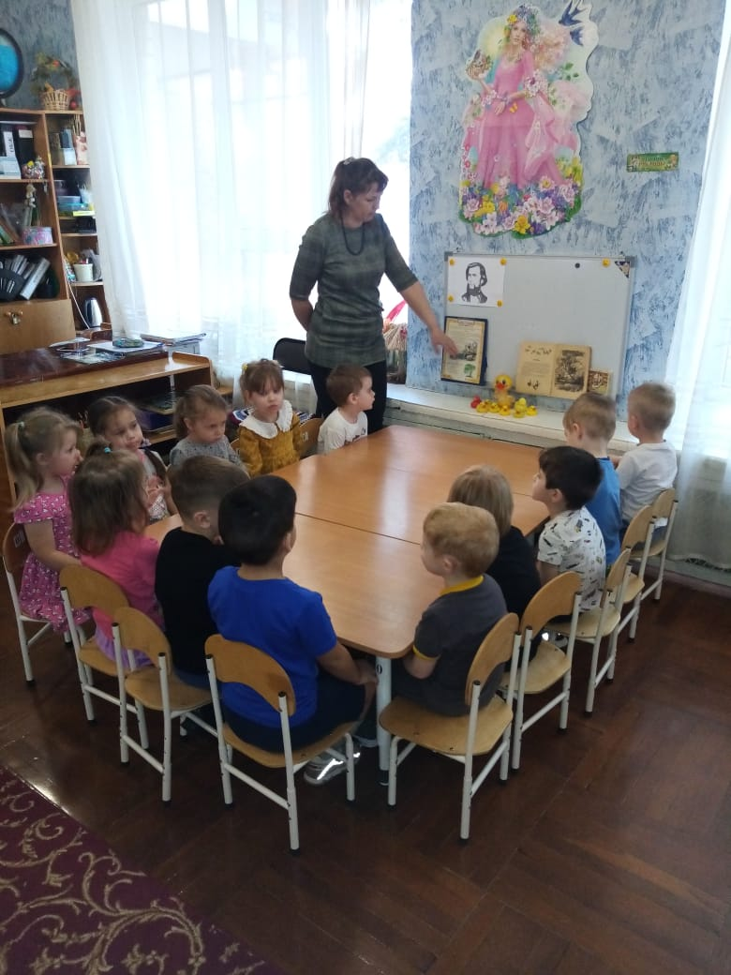
т
Чтение рассказа К. Д. Ушинского
«Уточки»
ЗАДАЧИ:
1. Познакомить детей с рассказом К. Ушинского "Уточки ".
2. Учить детей видеть взаимосвязь между содержанием
Произведения и его названием.
3. Развивать умение эмоционально воспринимать содержание рассказа.
4. Учить детей внимательно слушать и воспринимать прочитанное.
5. Совершенствовать умение детей давать полные ответы на вопросы.
6. Закреплять навыки связной речи, умение говорить не торопясь, выразительно.

Slide 4
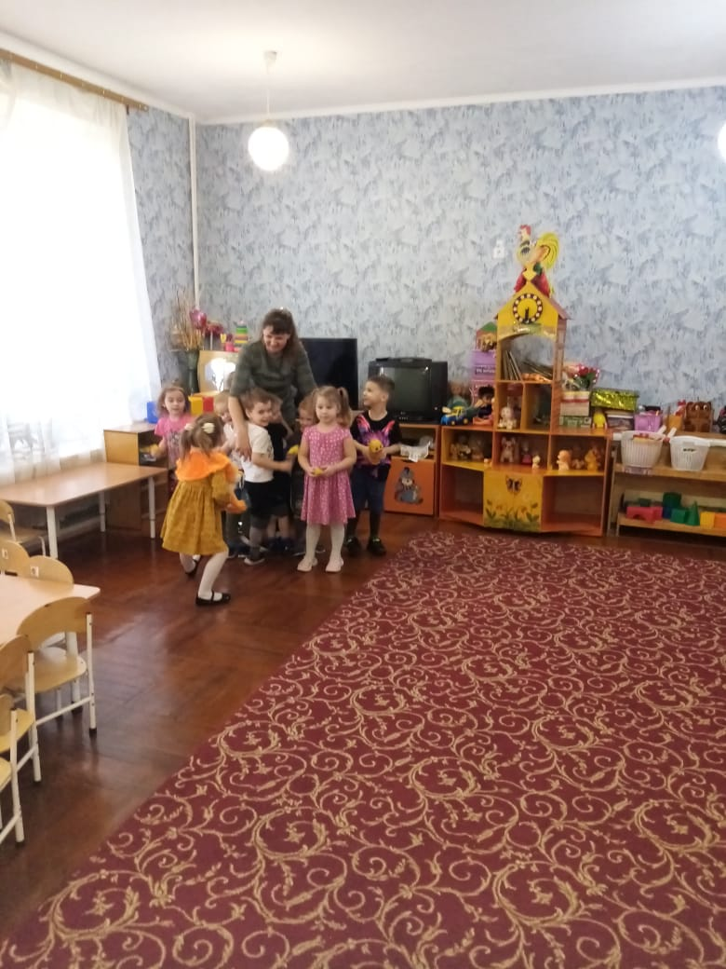
Подвижная игра «Лиса и утята». Развивает внимание, ловкость, творчество движений.

Slide 5
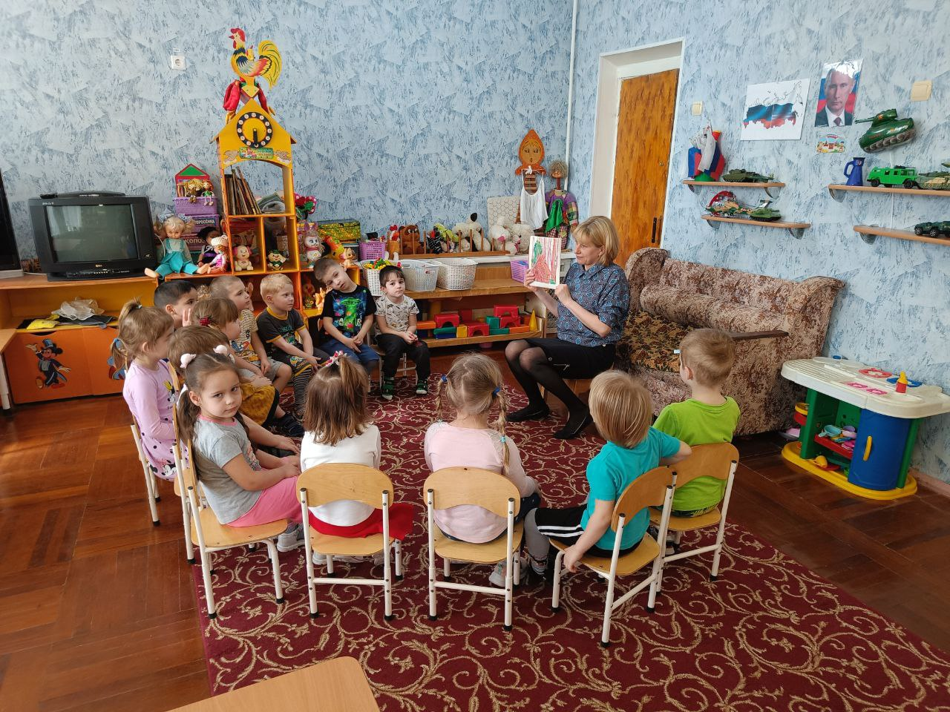
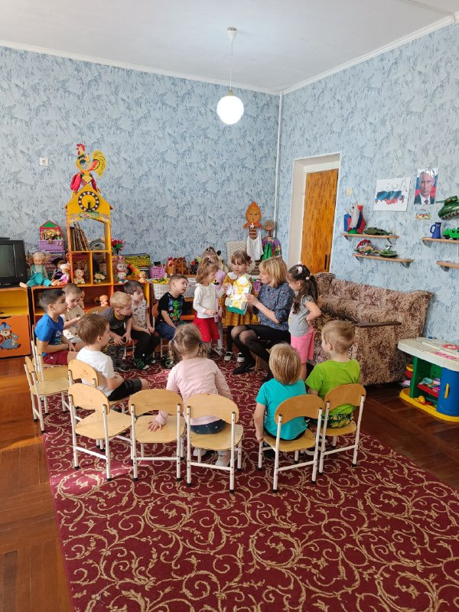
Чтение сказки «Теремок» в обработке К.Д. Ушинского. Задачи. - Продолжать знакомство с творчеством К.Д. Ушинского - Формировать интерес к литературным произведениям и желание их слушать. - Воспитывать умение сопереживать героям сказки.

Slide 6
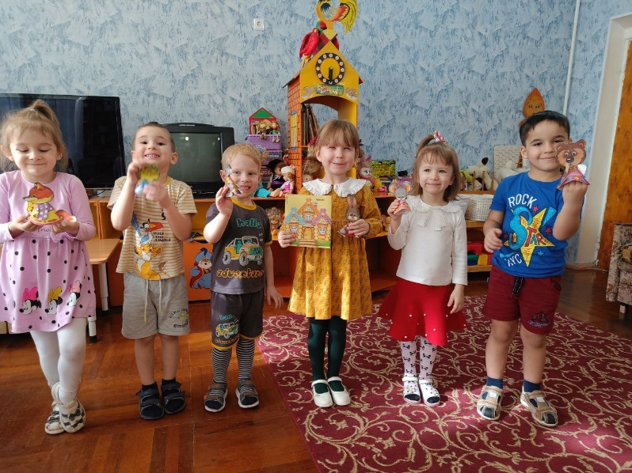
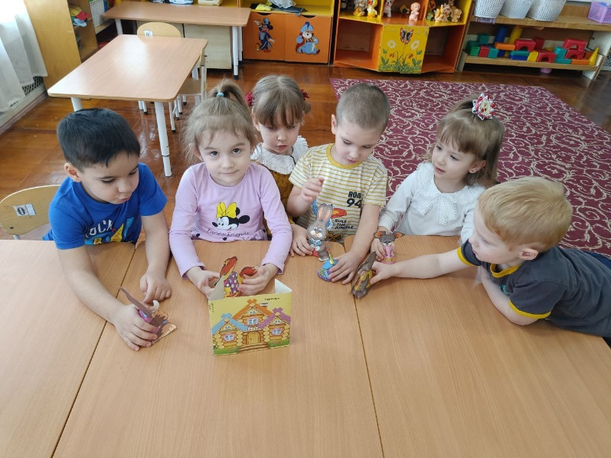
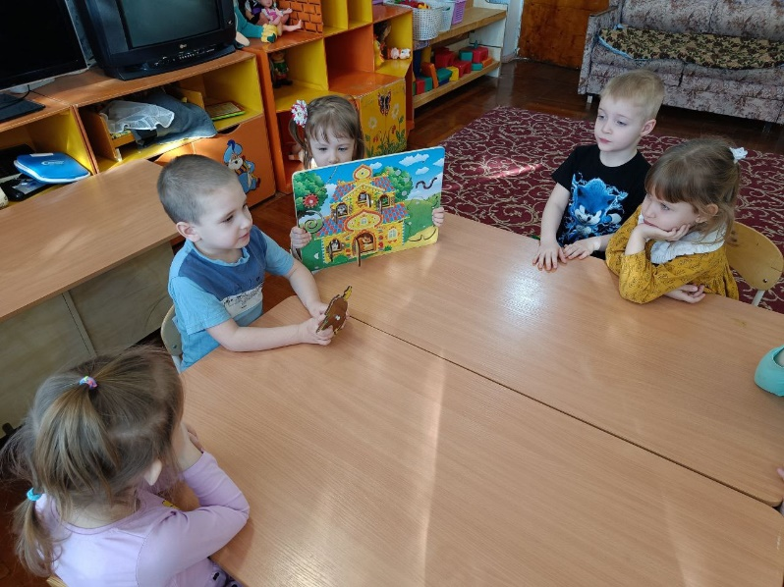
Театрализованная деятельность: настольный театр по сказке «Теремок» Задачи. Закрепить у детей знания о содержании сказки «Теремок». Развивать умение детей последовательно и выразительно рассказывать сказку. Развивать речь, мышление, воображение. Воспитывать дружбу, товарищество, умение действовать согласованно.

Slide 7
Чтение рассказа К. Д. Ушинского «Васька». 1. Познакомить детей с описанием внешнего вида кошки, её повадками. 2 Добавить в словарный запас речи такие слова и словосочетания: пушистый, гладкий, лакает, мурлычет, острые когти, выгибает спину. 3. Развивает внимание детей.

Slide 8
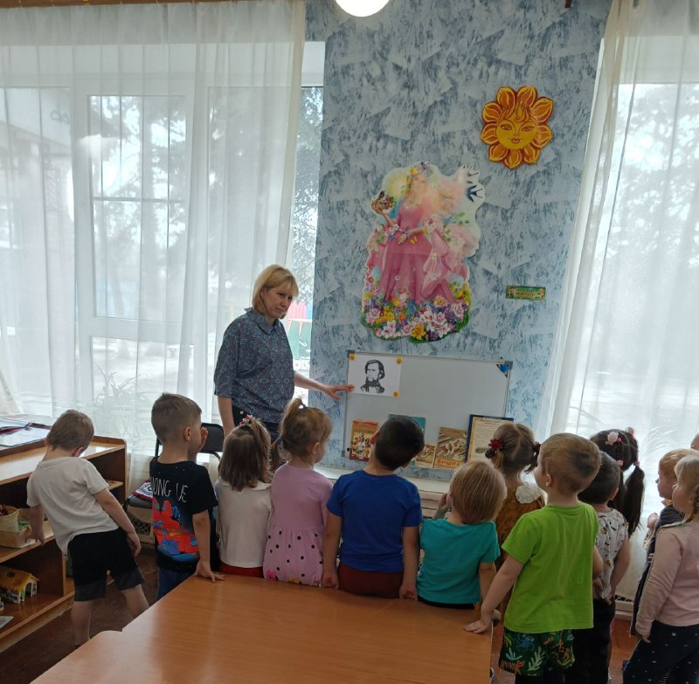
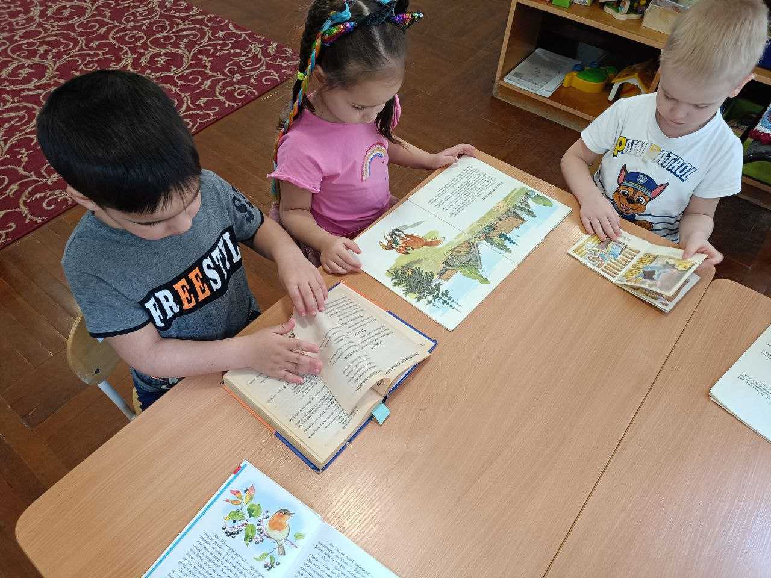
Рассматривание иллюстраций к произведениям К.Д.Ушинского

Slide 9
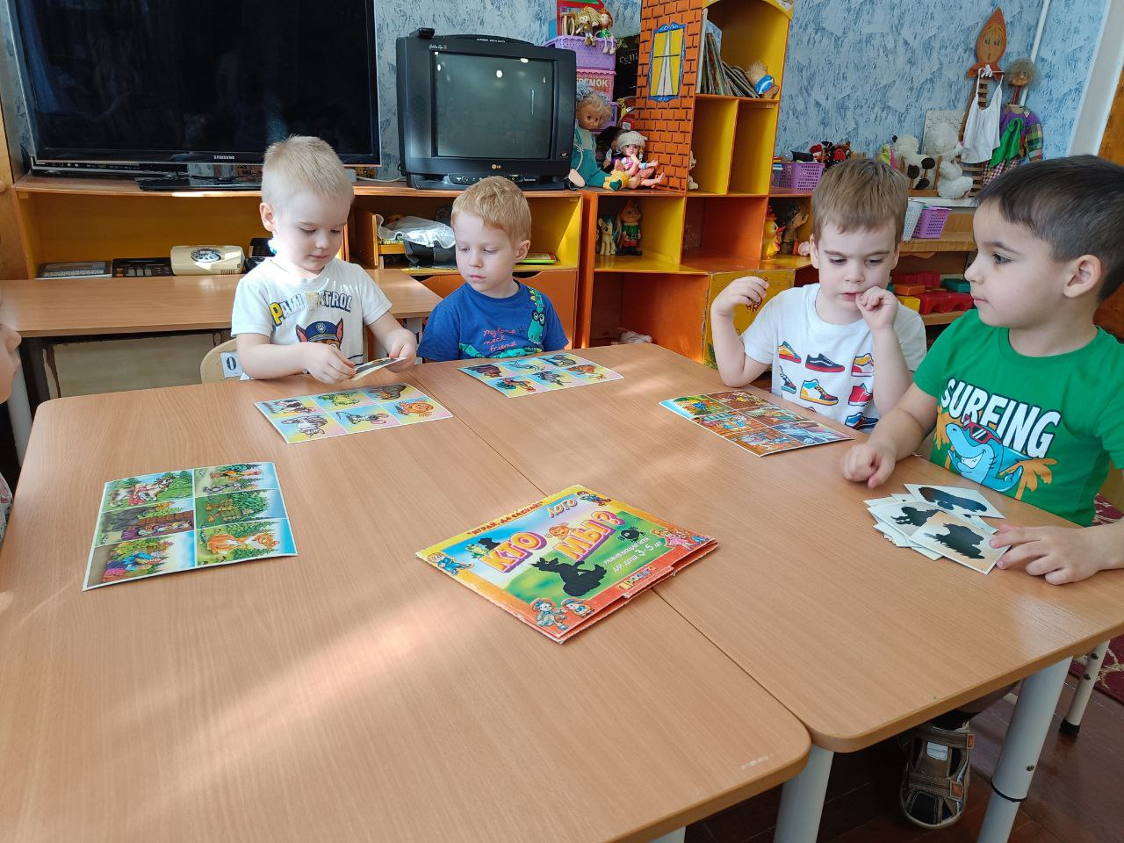
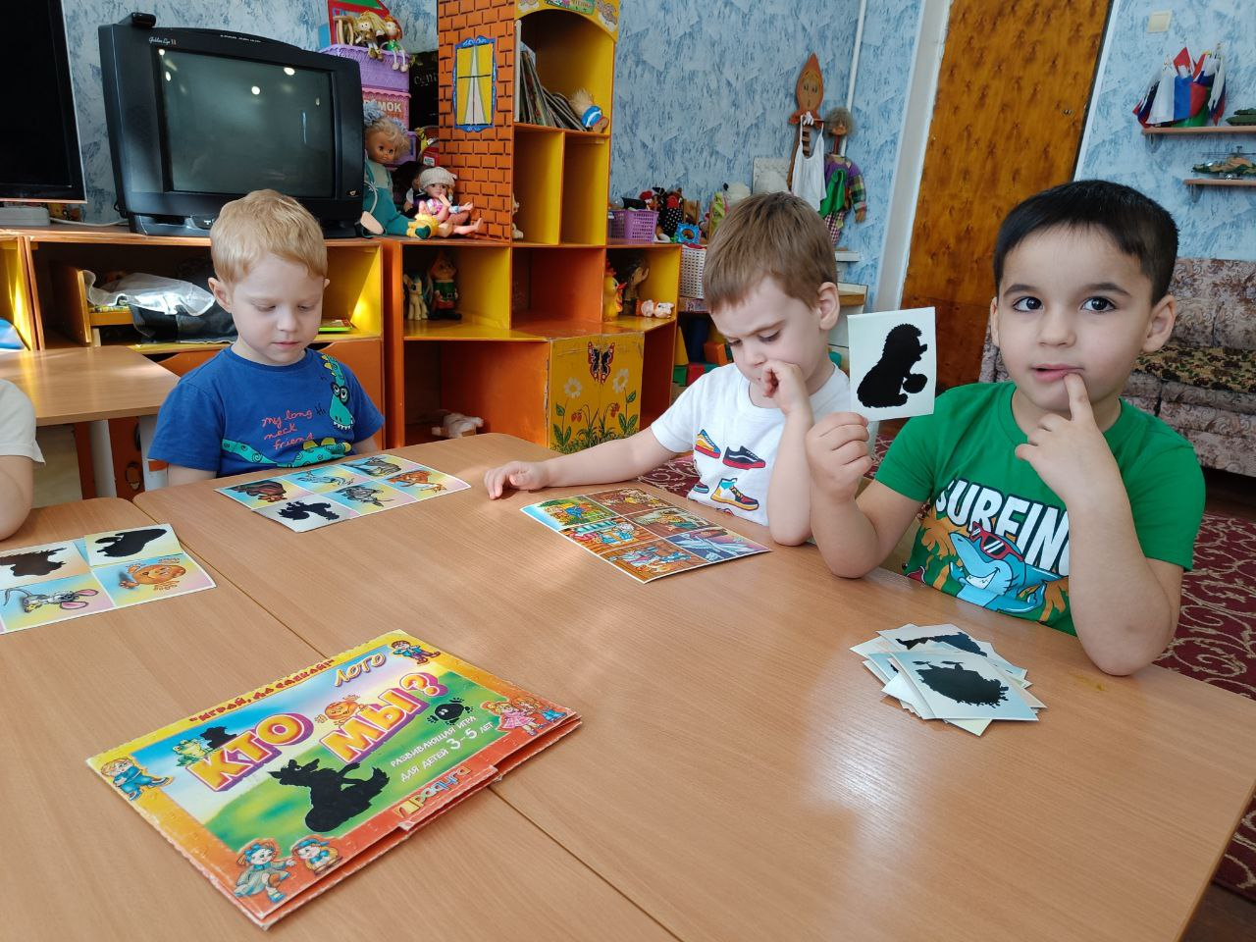
Дидактическая игра «Чья тень» Задачи. - Учить находить заданные силуэты. -Закрепление знаний детей о героях сказок. - Развивать внимание, усидчивость, наблюдательность, логическое мышление.

Slide 10
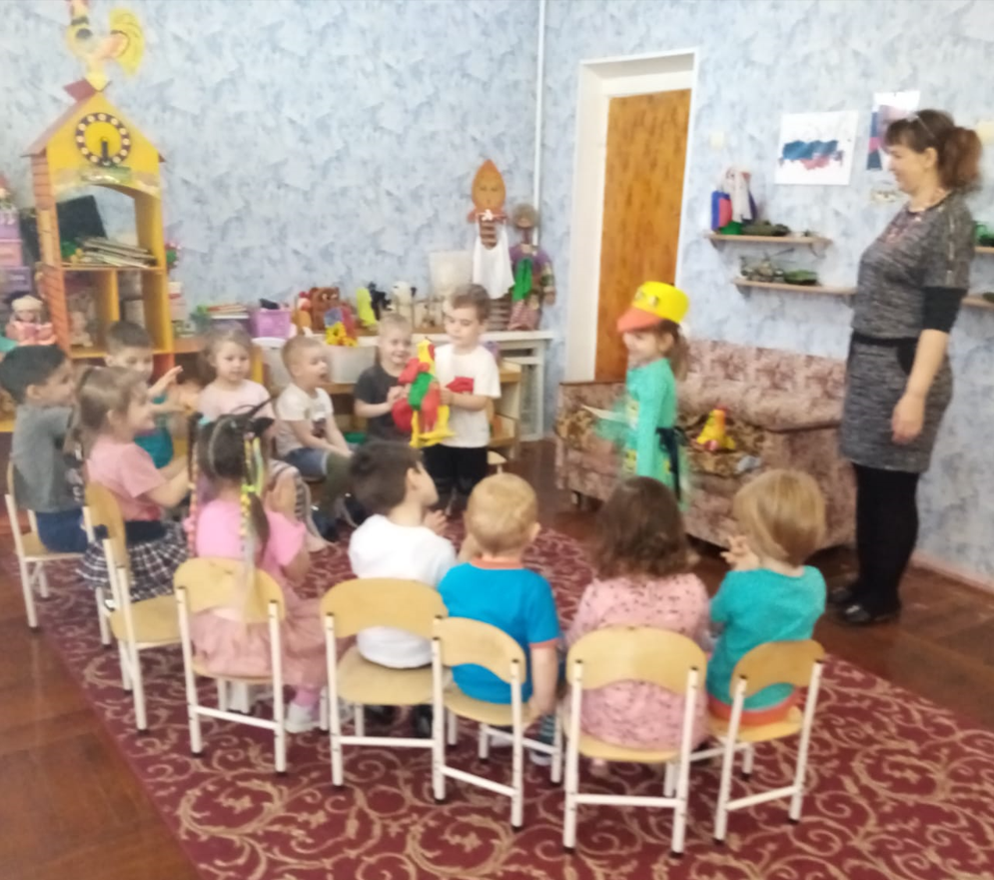
Пластический этюд «Петушок и курочка» Вовлечь детей в игровой сюжет, активизировать слуховое восприятие, побуждать к двигательной и интонационной имитации, учить действовать импровизационно, в рамках заданной ситуации.

Slide 11
Пересказ рассказа К. Д. Ушинского «Петушок с семьёй». 1.Познакомить детей с внешним видом, образом жизни, поведением петуха и его семейства. 2.Учить детей слышать и понимать вопросы воспитателя и осознанно отвечать на них.

Slide 12
Дидактическая игра «Подбери пёрышко петушку» Формировать у детей умение различать основные цвета. Называть части тела птицы, развивать звукопроизношение. Формировать речевые навыки. Активизировать понятия: домашняя птица, отличие петуха от курицы по внешним признакам.

